Slide 1
多模态医学影像配准、分割、可视化系统
——高级软件开发与管理立项答辩
张诏崴 赵语云 张祥宁 罗媚 李陈豪
2020 年 9 月

Slide 2
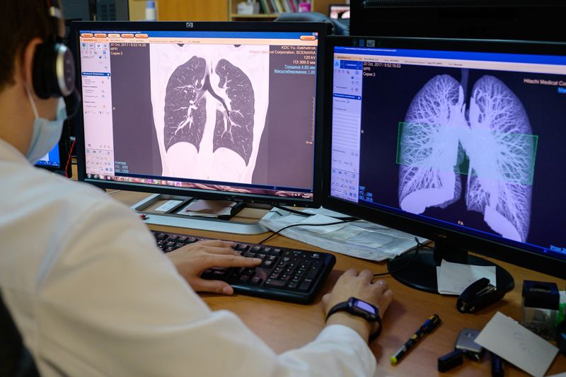
项目背景
计算机断层扫描、核磁共振等成像技术，对医学诊断和治疗有巨大帮助
将二维成像图像转化为三维立体模型，有助于对目标的感知与诊断
图像处理技术，有助于医生客观、准确的进行病体观察和病因分析
TODO: 有图就放图

Slide 3
项目背景
现有的医学影像处理与分析软件平台仍存在着不足:
部分功能强大的商用医学影像处理与分析综合平台需配套医疗设备或特殊硬件才能运行，价格昂贵
开源框架的软件平台二次开发学习成本过高
医学影像数据本身的复杂多样性，使得现有软件平台的专业性太强，通用性不足
市面上的免费开源医学影像处理软件多只能提供基础功能
目前多数医学影像处理软件都不含有病例数据信息存储功能，不能在远程后端备份保存

Slide 4
项目描述
本项目旨在开发一套多模态医学影像配准、分割、可视化系统
集成常用的医学影像处理与分析算法
多模态影像配准融合
自动化图像分割
图像后期处理
三维重建可视化
搭建后端平台
病例图像数据储存
机器学习针对病例图像的模型
肿瘤良恶性预测
数据的储存与成长
回朔过往图像数据
留存新生数据

Slide 5
外部条件落实
技术基础
团队已经掌握医学影像处理算法，调研了大量该方面的资料
掌握项目所需要的前后端开发技术，并熟悉 C++， Python等技术的使用
研发团队
经验丰富的开发团队，来自多个专业，技术互补，经验共享，实现跨学科合作。
分工明确，且均熟悉软件开发的基础流程，能够高效协作，快速开发，共同完成整个项目的构建。
项目组织
本项目由 SJTU 公司高层亲自担任负责人，按照项目管理规范和基于 UML 的开发模式，全权负责对项目的设计和管理，协调开展。所有团队成员都对项目负责，保证项目在预期时间内取得圆满成功。

Slide 6
项目目标
提供全面的医学影像配准、分割、处理与可视化技术服务
基于人工智能技术自动检测肿瘤的类型
支持病例数据的后端

Slide 7
项目创新点
本项目桌面端应用功能丰富，能满足绝大多数医学影像处理需求提供大量的医学影像处理功能
本项目拥有数据信息管理功能，能够存储病例信息，方便用户回顾性查看历史信息
本项目拥有基于人工智能的肿瘤类型自动预测功能
本项目可吸纳用户提供的标注数据进行二次训练加强模型性能

Slide 8
项目技术难点
桌面端应用的多模态影像配准算法、分割算法实现难度较大
自动预测肿瘤类型实现难度较大
后端数据管理细节较多
用户频繁上传数据可能造成服务器压力

Slide 9
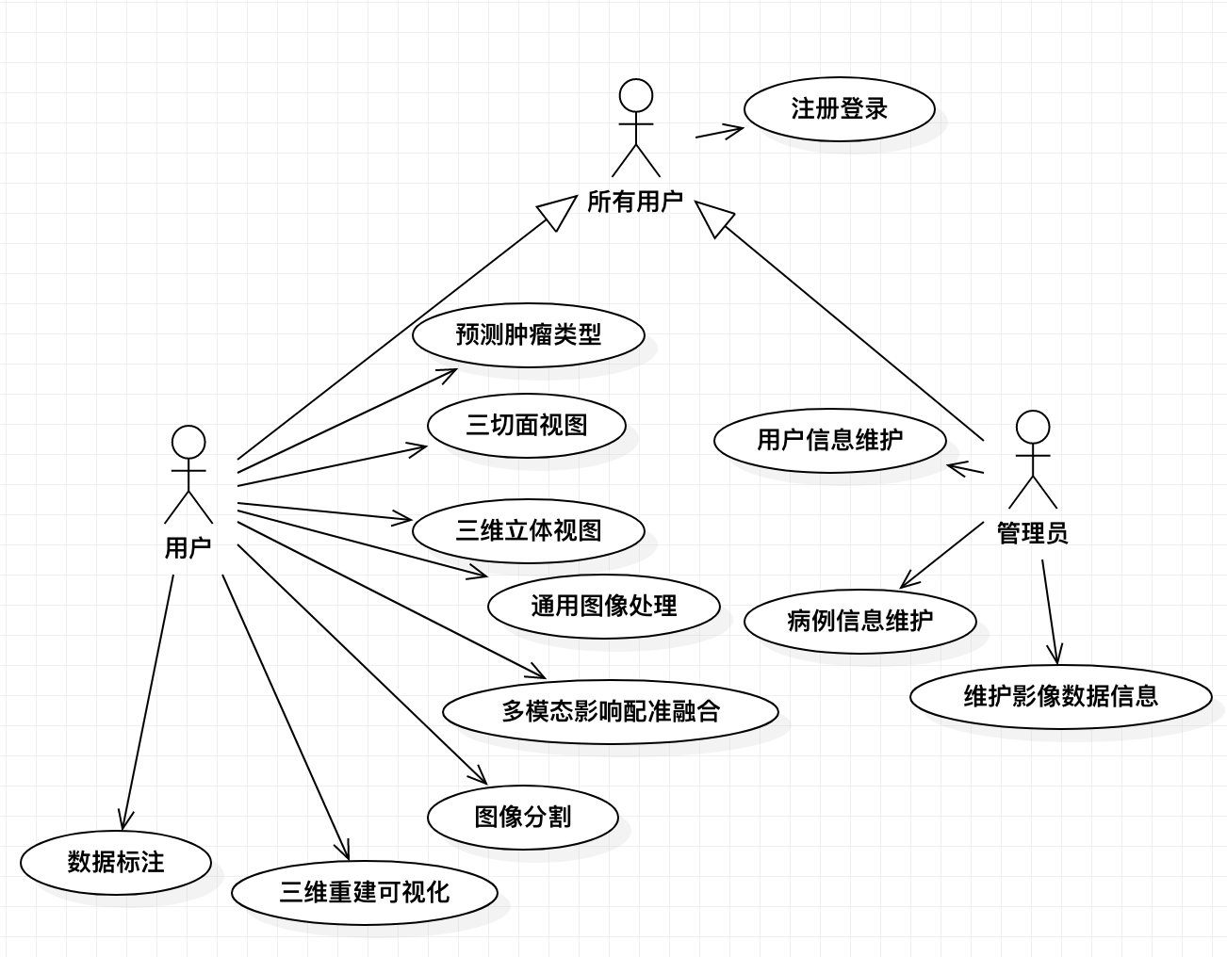
系统用例

Slide 10
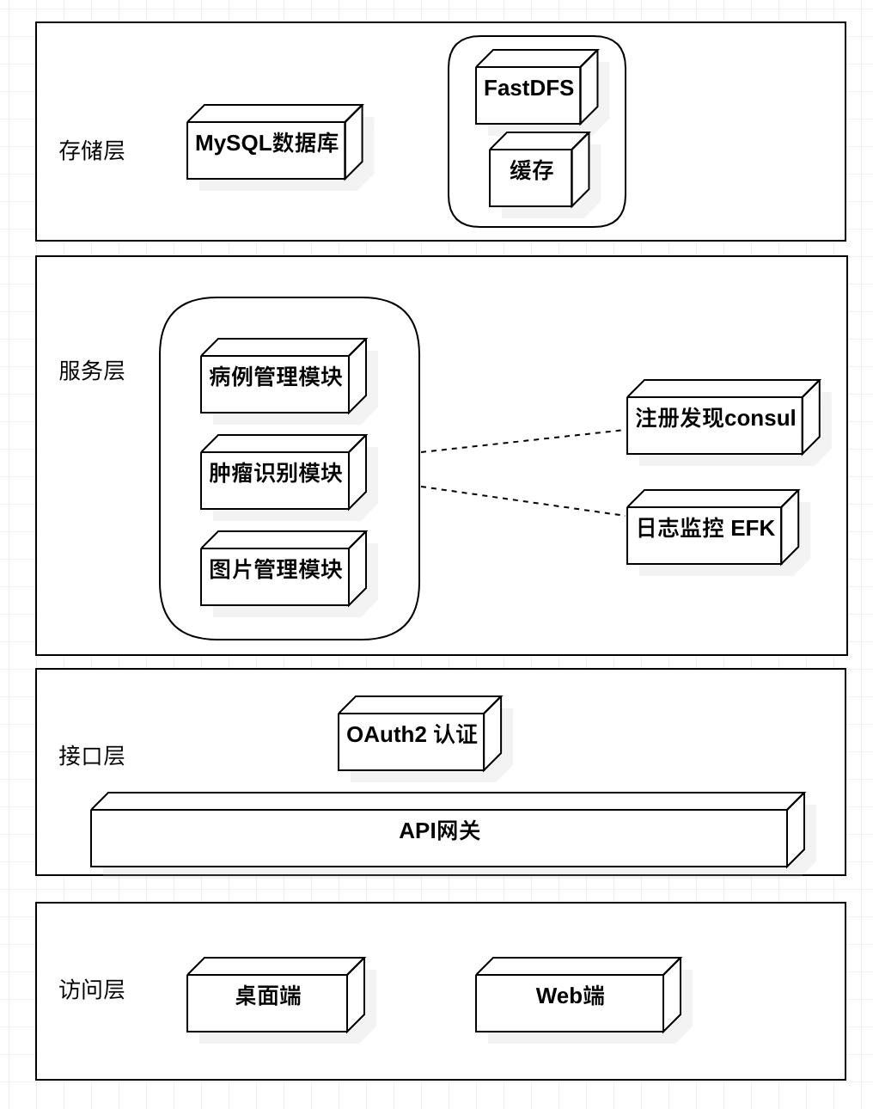
系统架构

Slide 11
项目技术方案
采用基于 UML 的面向对象方法开发
UI部分采用C++、Qt进行开发，开发工具为Visual Studio与Qt Creator
服务端采用 Python 进行开发，框架为 Flask，开发工具为 VIM；
关系型数据库选择 MySQL，图片服务器选择FastDFS
Web端使用React框架开发

Slide 12
项目可行性分析
可行性分析：
技术可行性
本项目中医学影像处理相关算法发展较成熟，存在鲁棒性好及可用性高的算法
项目成员对图像处理相关算法熟悉，对软件开发流程熟悉，对后端搭建及机器学习算法熟悉
法律因素可行性分析
图像处理所需的第三方库 VTK、ITK 开源
所需使用的数据库 MySQL 为免费开源的数据库
用户使用可行性分析
面向医疗工作者与高校科研人员
软件UI简单清晰，易上手，可用性强
便于数据存储与团队高效协作

Slide 13
功能需求
用户登录注册(P0)
病例管理(P0)
多模态医学影像配准(P0)
图像分割(P0)
通用图像处理(P0)
三维重建可视化(P0)
自动预测肿瘤良恶性(P1)
图像管理(P2)
数据标注(P2)
数据可视化(P1)

Slide 14
非功能需求
非功能性需求：
易用性
提供操作指南文档，普通用户能够快速上手使用。软件提供帮助选项，用户能够在软件操作界面查看操作指南。
可靠性
用户可用时间百分比为 99.99%。 MTBF: 平均故障间隔时间为120天。MTTR：平均修复时间为10小时。系统每周进行一次备份。

Slide 15
非功能需求
非功能性需求：
性能
在用户平均网络硬件水平的情况下，每个操作相应时间不超过2秒。
任何问题造成未响应，系统在5秒后在页面上显示未响应等提示信息。
吞吐量：系统能同时处理 50 事务/秒。
服务器内存为 4GB， CPU 2核， 磁盘 50GB， 公共带宽 100 MB/s。
可支持性
编码标准和命名约定参照 Google 的开发规范。系统有统一的日志输出机制和报告机制。

Slide 16
风险分析
需求的变更
开发人员对于所使用到的第三方库以及Qt不够熟悉
前期计划的不准确制定可能会导致项目整体的进度延迟

Slide 17
计划进度 2020.10.9 - 2020.11.1
本项目使用scrum软件过程，计划从 2020 年 10 月 9 日起至 2021 年 1 月 6 日，用 3 个月时间完成。
每一个月进行一次 Sprint，工作日工作，周三晚上进行 Sprint Planning, 总结每周的工作, 了解团队成员之间的进度。
Sprint Goal: 设计项目架构，完成用户管理相关功能的实现。
完成项目架构搭建，UI 端实现基础功能；
确定 UI 端和后端对接的接口；
设计后端数据库，完成用户管理相关接口的实现；
实现三切面和立体的展示；
进行单元测试；
发布可执行程序1.0版本。

Slide 18
计划进度 2020.11.1 - 2020.12.1
Sprint Goal: 完成图像学习功能，前端图像处理内容，后端病例管理。
搭建图片服务器；
完成后端病例管理；
开发对图像检测分类的神经网络，完成训练；
实现配准功能；
实现图像分割功能；
完成通用的图像处理（滤波，二值化，边缘检测，模糊，去噪等功能）；
进行单元测试；
发布可执行程序2.0版本。

Slide 19
计划进度 2020.12.1 -2021.1.6
Sprint Goal: 完成Web端管理页面，以及其中的数据可视化。完成桌面端的数据标注。
完成管理页面；
加入数据缓存，图像服务器缓存；
完成 UI 端数据标注功能；
进行单元测试，集成测试；
发布可执行程序最终版本。

Slide 20
预期成果
成果形式 — 完成"多模态医学影像配准、分割与可视化系统"的软件研发，实现产品化
考核形式 — 通过 SJTU 公司领导的考核验收
交付内容
“多模态医学影像配准、分割与可视化系统”的源代码
测试计划、测试用例和测试评估报告
迭代计划和迭代评估报告
风险列表
软件开发计划
项目总结报告
演示视频文件以及演示 PPT
使用说明文档

Slide 21
感谢聆听

